Slide 1
كلية التربية البدنية وعلوم الرياضة

Slide 2
الإحصاء الرياضي
لطلبة المرحلة الثانية في كلية التربية البدنية وعلوم الرياضة
مدرس المادة
المدرس المساعد حلمي حمزة عباس

Slide 3
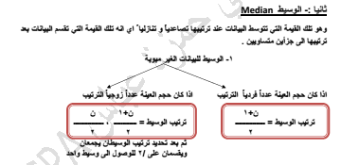
الإحصاء الرياضي

Slide 4
الإحصاء الرياضي

Slide 5
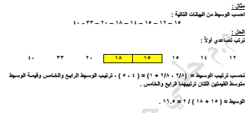
الإحصاء الرياضي

Slide 6
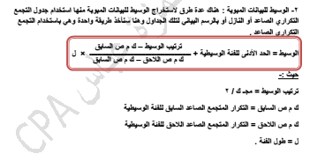
الإحصاء الرياضي

Slide 7
الإحصاء الرياضي

Slide 8
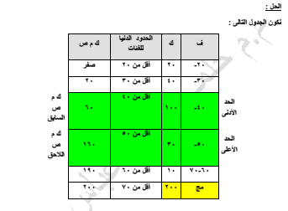
الإحصاء الرياضي

Slide 9
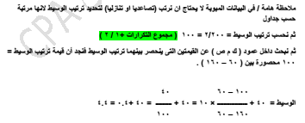
الإحصاء الرياضي

Slide 10
الإحصاء الرياضي
نهاية المحاضرة السادسة

